Slide 1
Electroquímica I

Slide 2
La electroquímica es la rama de la química que se ocupa de las relaciones entre la electricidad y las reacciones químicas.
En un sentido más amplio, la electroquímica es el estudio de las reacciones químicas espontáneas que producen efectos eléctricos y de los fenómenos químicos causados por la acción de las corrientes o voltajes, es decir:
estudia conversión de la energía química en eléctrica y viceversa.
Todas las reacciones químicas son fundamentalmente de naturaleza eléctrica puesto que hay electrones involucrados en todos los tipos de enlaces químicos. Sin embargo, la electroquímica es primordialmente el estudio del fenómeno de oxido-reducción.

Slide 3
REACCIONES DE ÓXIDO-REDUCCIÓN
Son aquellas en las cuales se produce una transferencia de electrones de una especie química a otra (átomo o grupo de átomos o ion).
Son las reacciones donde se producen cambios en el número de oxidación de algunos elementos.
Oxidación: es un proceso en el cual una especie química pierde electrones, aumentando el nº de oxidación de algún elemento contenido en la misma.
Reducción: es un proceso en el cual especie química gana electrones, disminuyendo el nº de oxidación de algún elemento contenido en la misma.
Para que una sustancia se oxide (pierda electrones) tiene que hallarse en contacto con otra que se reduzca (gane electrones).
El número total de electrones cedidos tiene que ser igual al ganado

Slide 4
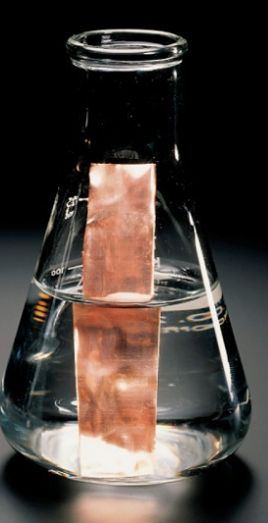

REACCIONES DE ÓXIDO-REDUCCIÓN
Cu(s) en AgNO₃ (ac)
los iones plata Ag⁺(ac) se reducen a plata metálica Ag(s)
el cobre Cu (s) se oxida a iones cobre (II) Cu²⁺(ac)
Inicialmente la solución de nitrato de plata es incolora
Se observa cristales de plata metálica sobre el cobre
La solución se vuelve azulada debido a la presencia de iones cobre.

Slide 5
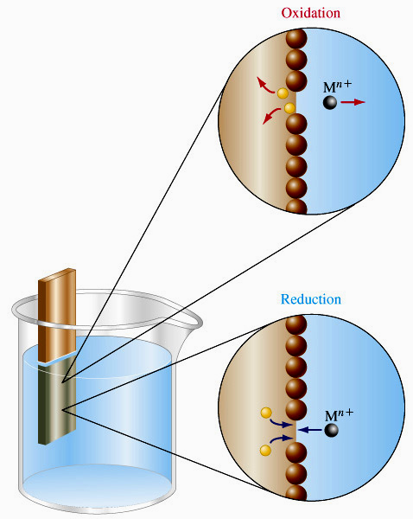


REACCIONES DE ÓXIDO-REDUCCIÓN
Cu en AgNO₃ (ac)
Una reacción redox se conforma de dos hemirreacciones: oxidación y reducción, las cuales se producen simultáneamente.
oxidación
Oxidación: Pérdida de electrones.
Aumenta el número de oxidación.
reducción
Reducción: Ganancia de electrones.
Disminuye el número de oxidación.

Slide 6


REACCIONES DE ÓXIDO-REDUCCIÓN
Una reacción redox se conforma de dos hemirreacciones: oxidación y reducción, las cuales se producen simultáneamente.
Oxidación:
El número total de electrones cedidos tiene que ser igual al ganado
Reducción:
X 2
Reacción Redox
Iones expectantes

Slide 7
REACCIONES DE ÓXIDO-REDUCCIÓN
Las especies reducida y oxidada de una hemirreacción forman juntas el par redox.
El par redox tiene la forma ox/red, donde ox es la forma oxidada y red es la forma reducida.
En el ejemplo anterior tenemos los pares redox:
Ag⁺/Ag y Cu²⁺/Cu

Slide 8
REACCIONES DE ÓXIDO-REDUCCIÓN
Agente Reductor: es la especie química (átomo o grupo de átomos o ion) que al reaccionar cede electrones, es la especie que se oxida.
Agente Oxidante: es la especie química (átomo o grupo de átomos o ion) que al reaccionar gana electrones, es la especie que se reduce
En el ejemplo anterior :
Agente oxidante: AgN0₃
Agente reductor: Cu(s)

Slide 9
REACCIONES DE ÓXIDO-REDUCCIÓN
oxidación
Agente reductor
Agente oxidante
reducción
El pares redox :
Ag⁺/Ag y Cu²⁺/Cu

Slide 10
IGUALACIÓN DE LAS ECUACIONES REDOX
Igualar una ecuación redox suele ser complicado cuando tienen lugar en solución acuosa, donde el agua puede formar parte de la reacción y obliga entonces a incluir H₂O, H⁺ y OH⁻ .
En estos casos conviene separar la reacción en sus dos hemirreacciones de oxidación y reducción. Luego se pueden igualar las hemirreacciones en forma separada y sumarlas para obtener la ecuación igualada de la reacción completa.
Cuando sumamos las dos hemirreacciones, igualamos el número de electrones liberados en la oxidación con el número de electrones utilizados en la reducción

Slide 11
Método del Ion-Electrón
Escribir la ecuación en forma iónica completa.
Colocar los números de oxidación sobre los elementos e identificar las especies que se oxidan y se reducen a partir de los cambios en sus números de oxidación.
Escribir las dos ecuaciones esquemáticas (sin igualar) para las hemirreacciones de oxidación y reducción.
Igualar todos los elementos de las hemirreacciones excepto los O y H.
En solución ácida: iguale los O utilizando H₂O, y luego los H agregando H⁺.
En solución básica: iguale los O utilizando H₂O, luego iguale los H agregando H⁺ del lado de la hemirreacción que necesita H, y OH⁻ de ambos lados para neutralizar los H⁺.
Igualar las cargas eléctricas agregando electrones a la izquierda en las reducciones y a la derecha en las oxidaciones.
Multiplicar las hemirreacciones por factores que igualen el número de electrones de las mismas.
Sumar ambas hemirreacciones y cancelar las especies que aparezcan a ambos lados de la flecha.
Agregar las especies expectantes (que no participan de la reacción) a ambos lados de la flecha para armar la ecuación molecular.
Sumar escribiendo la ecuación iónica completa y luego la molecular.

Slide 12
Método del Ion-Electrón
Igualación de una ecuación redox en solución ácida
El permanganato de potasio, KMnO₄, reaccionan con el ácido oxálico H₂C₂O₄, en solución acuosa ácida (H₂SO₄), produciendo iones manganeso (II) y dióxido de carbono. En medio ácido el ion oxalato se transforma en el ácido no disociado.
MnO₄⁻ (ac) + H₂C₂O₄(ac) → Mn²⁺ (ac) + CO₂(g)

Slide 13
Método del Ion-Electrón
Igualación de una ecuación redox en solución ácida
2) Los iones ioduro reaccionan en medio ácido con el peróxido de hidrógeno (agua oxigenada) para dar yodo.
H₂O₂ + I⁻ (ac) → I₂ + H₂O(l)

Slide 14
Método del Ion-Electrón
Igualación de una ecuación redox en solución básica
Los productos de la reacción entre los iones bromuro y los iones permanganato, MnO₄⁻ , en solución acuosa básica son el óxido de manganeso (IV) sólido, MnO₂ y los iones bromato.
Br⁻(ac) + MnO₄⁻(ac) → MnO₂(s) + BrO₃⁻(ac)

Slide 15
Método del Ion-Electrón
Igualación de una ecuación redox en solución básica
2) El ión hipoclorito (I) reacciona en medio básico con el cromito (III) para dar cromato (VI) y iones cloruro.
ClO⁻(ac) + CrO₂⁻(ac) → CrO₄²⁻(ac) + Cl⁻(ac)

Slide 16
Método del Número de oxidación
Escribir la ecuación en forma iónica completa (disociar las especias que sean disociables).
Colocar los números de oxidación sobre los elementos e identificar las especies que se oxidan y se reducen a partir de los cambios en sus números de oxidación.
Escribir las dos ecuaciones esquemáticas (sin igualar) para las hemirreacciones de oxidación y reducción.
Igualar todos los elementos de las hemirreacciones excepto los O y H.
Agregar a la izquierda el número de electrones que ganó la especie que se redujo en la reducción y en la oxidación agregar el número de electrones que perdió la especie que se oxido.
Balancear la carga con H+ (en medio ácido) o con OH- (en medio básico).
Completar el balance de masa con H₂O.
Multiplicar las hemirreacciones por factores que igualen el número de electrones de las mismas.
Sumar ambas hemirreacciones y cancelar las especies que aparezcan a ambos lados de la flecha.
Agregar las especies expectantes (que no participan de la reacción) a ambos lados de la flecha para armar la ecuación molecular.
Sumar escribiendo la ecuación iónica completa y luego la molecular.

Slide 17
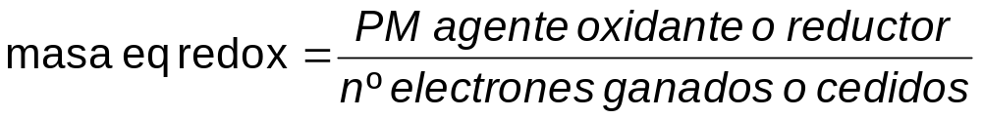
Equivalente Redox
Equivalente gramo redox: es la masa de agente oxidante o reductor que utiliza o provee un mol de electrones.
Se calcula como la masa molar del agente oxidante o reductor dividido por el número de moles de electrones ganados o cedidos durante el proceso de óxido – reducción por cada molécula, átomo o ion.

Slide 18
Equivalente Redox
Carga de 1 electrón: 1.6 . 10⁻¹⁹ C (Coulomb)
Carga de 1 mol de electrones: 96500 C ∴ 1F (Faraday)
Reacciona o se forma 1 equivalente redox cuando se transfiere 1 mol de electrones, es decir, 1 Faraday (96500 C).
Reacciona o se forma 1 equivalente electroquímico cuando se transfiere 1 coulomb.

Slide 19
Equivalente Redox
Ejemplo:
En la reacción de oxidación del ión ferroso y el permanganato de potasio en medio ácido, se tienen las siguientes ecuaciones parciales:
Reducción: MnO₄⁻ + 8 H⁺ + 5 e- → Mn²⁺ + 4 H₂O
Oxidación: Fe²⁺ → Fe³⁺ + e-
Eq. gramo de Fe²⁺ = masa molar / 1 = 55,85 g / 1 = 55,85 g
Eq. gramo del MnO⁴₋ = mol / 5 = 118,94 / 5 = 23,76 g.
Cuando reacciona un mol de MnO₄⁻ se ganan 5 moles de electrones, entonces en 1 mol de MnO₄⁻ hay 5 equivalentes redox.
Cuando reacciona 1 mol de Fe²⁺ se liberan 1 mol de electrones, resulta que en 1 mol de Fe²⁺ hay 1 equivalente redox.

Slide 20
Ejemplos de reacciones REDOX

Slide 21
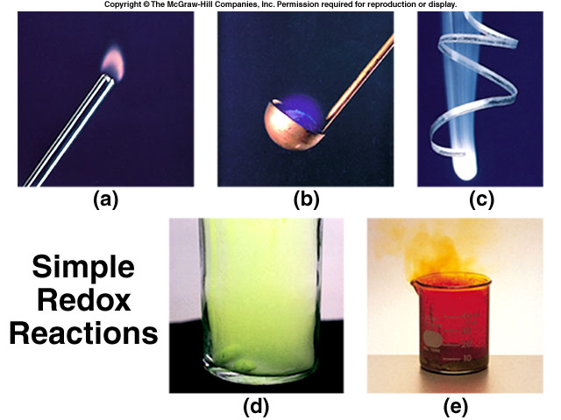
H₂ ardiendo en el aire para dar agua
S ardiendo en el
aire para dar SO₂
Mg
Na +Cl₂ NaCl
Al +Br₂ Al₃Br
Reacciones redox

Slide 22
H₂ ardiendo en el aire para dar agua
S ardiendo en el
aire para dar SO₂
Mg
Reaccion redox de combinación
Na(s) + ½ Cl₂ NaCl
0 0 +1 -1
Al +Br₂ Al₃Br

Slide 23
H₂ ardiendo en el aire para dar agua
S ardiendo en el
aire para dar SO₂
Mg
Reaccion redox de combinación
2Al(s) +3 Br₂ 2 AlBr₃
0 0 +3 -1
Na +Cl NaCl
Reacciones redox

Slide 24
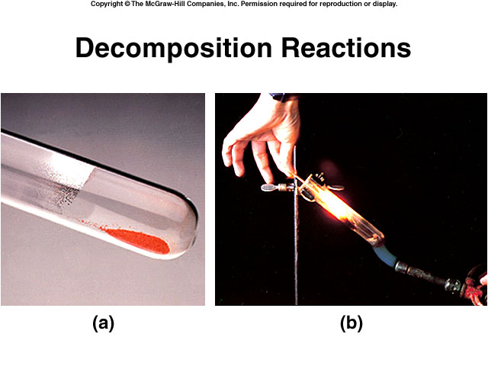
Reacciones de descomposición
2HgO(s) 2 Hg(l) + O₂(g)
2KClO₃(s) 2 KCl(s) + O₂(g)

Slide 25
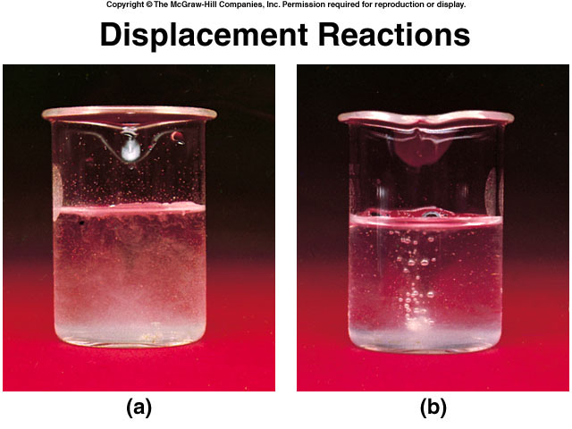
Reacciones de desplazamiento de H₂
2Na(s) + H₂O(l) 2NaOH(ac) +H₂(g)
Ca(s) +2H₂O(l) Ca(OH)₂(s) +H₂(g)

Slide 26
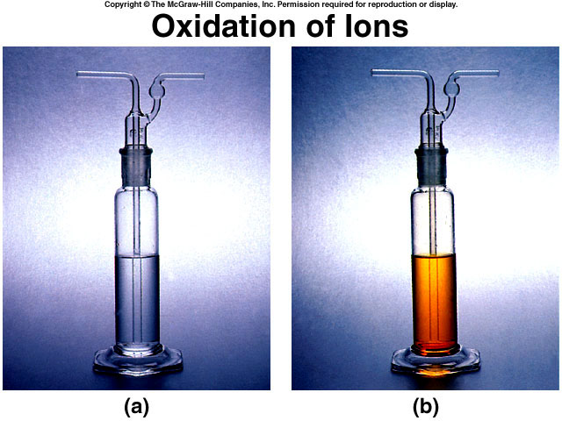
Desplazamiento de halógeno
KBr(ac)
2KBr(ac)+Cl₂(g) 2KCl(ac)+Br₂(l)

Slide 27
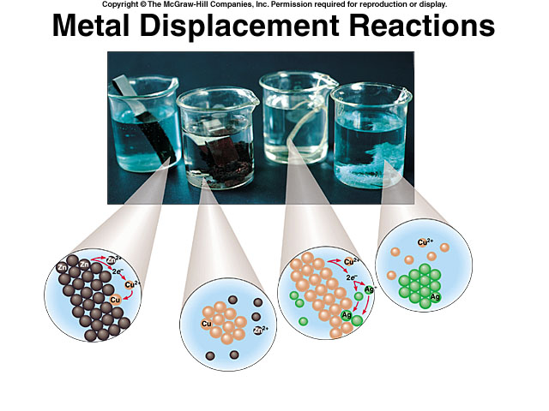
Reacciones de desplazamiento de metales
Cu(s)+2Ag⁺(ac) Cu²⁺(ac)+ 2Ag(s)
Zn+CuSO₄ ZnSO₄+ Cu
Cu+2AgNO₃ Cu(NO₃)₂+ Ag
Zn(s)+Cu²⁺(ac) Zn ²⁺(ac)+ Cu(s)

Slide 28
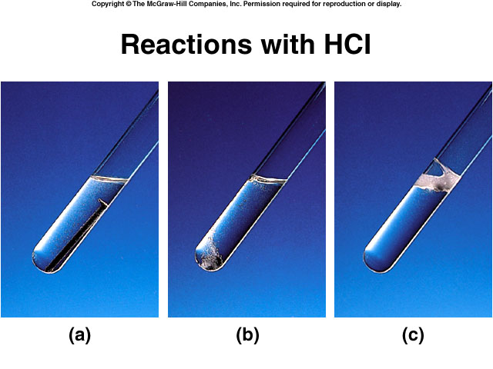
Reacciones desplazamiento con ácido clorhídrico
Fe(s)+2H⁺(ac) Fe²⁺(ac)+ H₂(g)
Mg(s)+2H⁺(ac) Mg²⁺(ac)+ H₂(g)
Zn(s)+2H⁺(ac) Zn²⁺(ac)+ H₂(g)

Slide 29
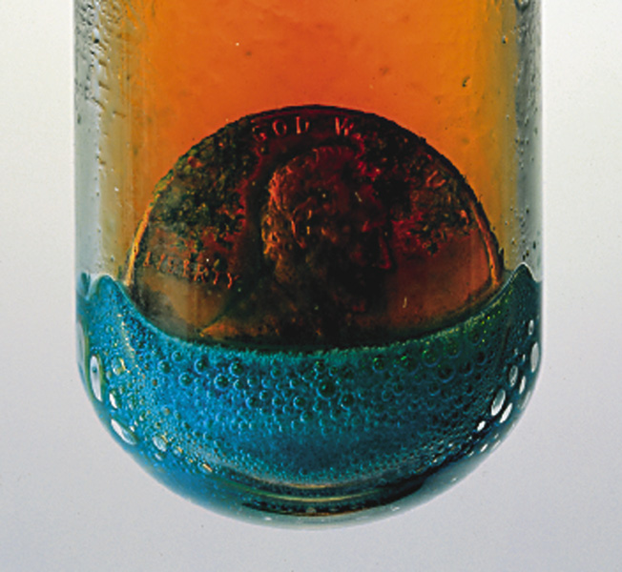
Reacción de desplazamiento
Cu⁰ → Cu²⁺(ac) + 2e⁻
NO₃⁻(ac) + 2H⁺(ac)+ 2e⁻→ NO₂(g) + H₂O

Slide 30
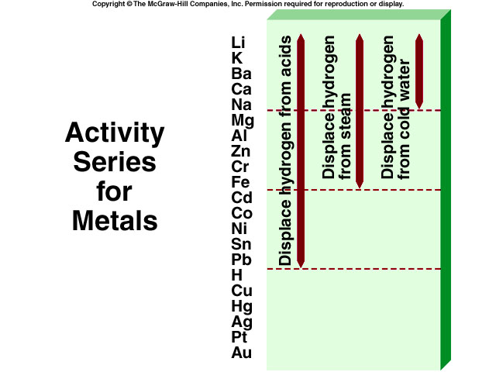
Serie de actividad
de los
elementos
Desplazan el hidrógeno
del vapor
Desplazan el hidrógeno
del agua fría
Desplazan el hidrógeno de los ácidos
No reaccionan con los ácidos para dar H₂

Slide 31
H₂ ardiendo en el aire para dar agua
S ardiendo en el
aire para dar SO₂
Mg
Reaccion redox de combustión
H₂ + O₂ H₂ O
Na +Cl NaCl
Al +Br₂ Al₃Br
H₂ 2 H⁺ + 2e⁻
Reacciones redox
O₂ + 2e⁻ O²⁻

Slide 32
H₂ ardiendo en el aire para dar agua
S ardiendo en el
aire para dar SO₂
Mg
Reaccion redox
de combustión
Na +Cl NaCl
Al +Br₂ Al₃Br
Reacciones redox
0 0 +4 -2
S(s) + O₂ (g) SO₂(g)

Slide 33
H₂ ardiendo en el aire para dar agua
S ardiendo en el
aire para dar SO₂
Mg
Reacción redox de combinación.
0 0 +2 -3
3Mgº +N₂ Mg₃N₂
nitruro de magnesio
Na +Cl NaCl
Al +Br₂ Al₃Br
0 0 +2 -2
Reacciones redox
Mgº(s) + ½ O₂(g) MgO
óxido de magnesio

